Slide 1
Kedvenc mobilom Készítette: Király András Felkészítő: Vitézné Szabó Hajnalka Bán Zsigmond Ref.Ált.Isk.AMI és Óvoda Tiszafüred Fő út 2. 5350

Slide 2
Jelmagyarázat Vissza az első diára Következő dia Előző dia Jelmagyarázat

Slide 3
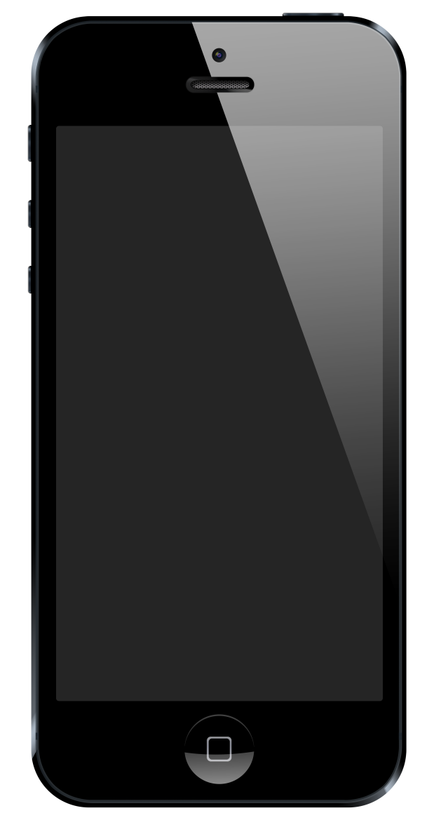
Egy telefonmárka összekevert betűit látjátok,találjátok ki melyikre gondoltam?
enohpI
Ki a feltalálója?
Mikor mutatta be?

Slide 4
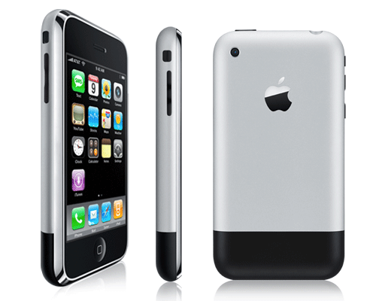
Az iPhone egy, az Apple által tervezett és gyártott okos telefon. Első változatát Steve Jobs, az Apple hajdani vezetője mutatta be, 2007. január 9-én

Slide 5
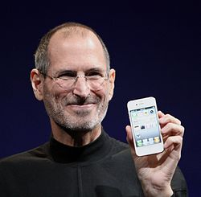
Steven Paul „Steve” Jobs
,született 1955. február 24. –, meghalt 2011.
október 5 az Apple elnöke, korábbi vezérigazgatója,
az informatikai és a szórakoztatóipar ismert alakja.
Sokan tartják a számítástechnika egyik úttörőjének,
aki meglátta a lehetőséget a
grafikus felhasználói felületben (GUI) és
az egérben, Jobs irányítása alatt fejlesztette
ki az Apple Computer a cég egyik fő termékét
az iPhone okostelefont.

Slide 6
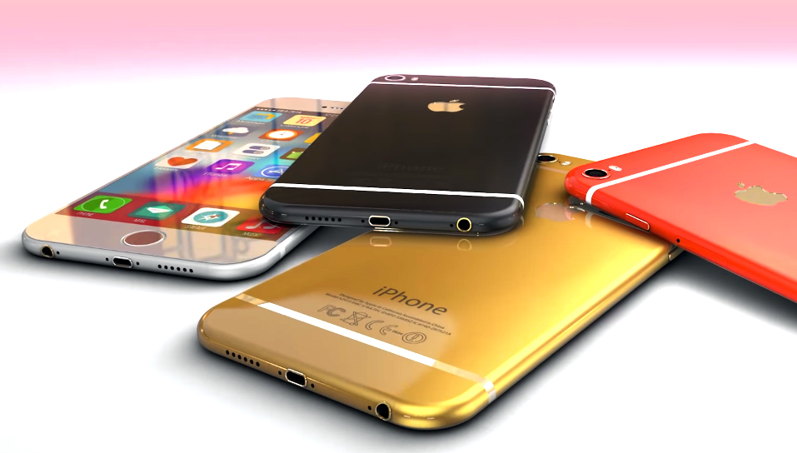
Iphone jelentése: az én telefonom

Slide 7
Iphone generációk

Slide 8
Újítások 2013-2014

Slide 9
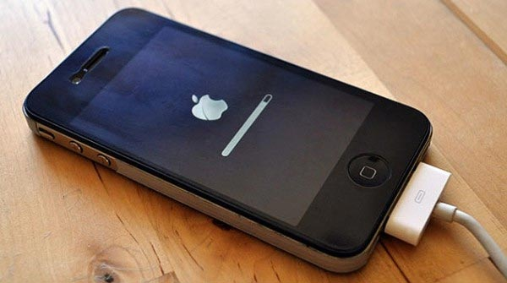
Legfontosabb jellemzői
Képernyő és bevitel:A kijelző három szenzorral áll kapcsolatban, illetve egy negyedikkel az Iphone 4-től kezdve. A kijelző felett egy „Proximity Sensor” (közelség-érzékelő) helyezkedik el, ami érzékeli az arc közelségét telefonálás közben, lekapcsolja a kijelzőt az érintőfelületet, így elkerülhető a hívás véletlen megszakítása. Mellette foglal helyet egy fényérzékelő, ami a külső fényviszonyok alapján állítja be a kijelző fényerejét nem lesz túl világos sötét a kijelző.

Slide 10
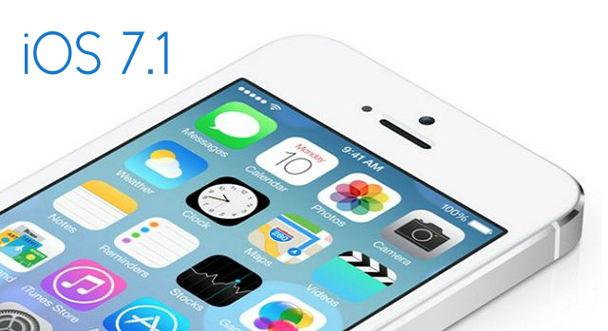
Operációs rendszere az IOSez fut az iPhone-on. Ugyanazon a Mach kernelen alapul mindkettő, ami a Mac OS X-ben is található. Az IOS tartalmazza a Mac OS X 10.5 verziójának "Core Animation" modulját, ami a PowerVR MBX 3D hardverrel együtt felelős a felhasználói interfészben található animációk akadásmentes lejátszásáért. Az operációs rendszer jóval kevesebb mint fél GB-ot foglal magának az eszköz összesen 8 vagy 16GB-os háttértárából. Támogatja a később megjelenő alkalmazásokat.

Slide 11
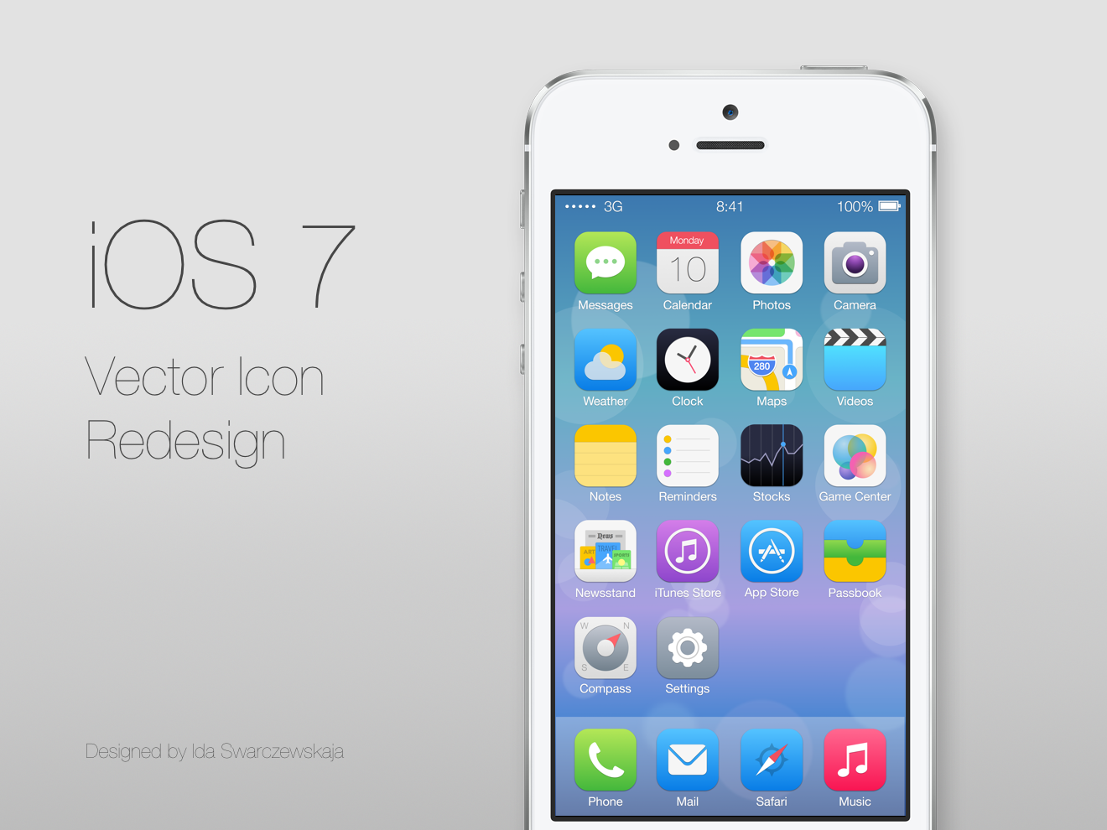
Az Iphone OS, OS X Iphone vagy iOS annak az operációs rendszernek a neve, amelyet az Apple Inc. fejlesztett ki az iPhone, iPod touch és iPad készülékekre .
IOS rövidítés jelentése
I: i - én
O: operating - operaciós
S: system - rendszerem.

Slide 12
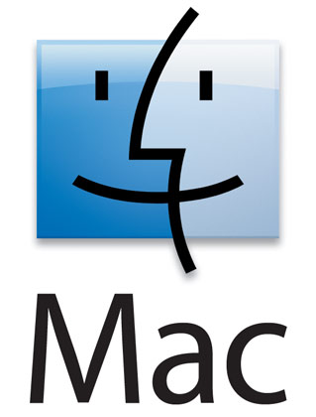
Mac OS X (amelyből származtatták),
a Darwin alapokat használja.
Az iPhone OS négy fő rétegből
tevődik össze: Core OS, Core Services,
Media és Cocoa Touch. A teljes operációs
rendszer alig 240 MB helyet foglalt a
készülék adathordozóján, ez azóta
többszörösére hízott az új funkcióknak
köszönhetően.

Slide 13
Generációk összehasonlítása
1,2,3,4,5,6,6plus

Slide 14
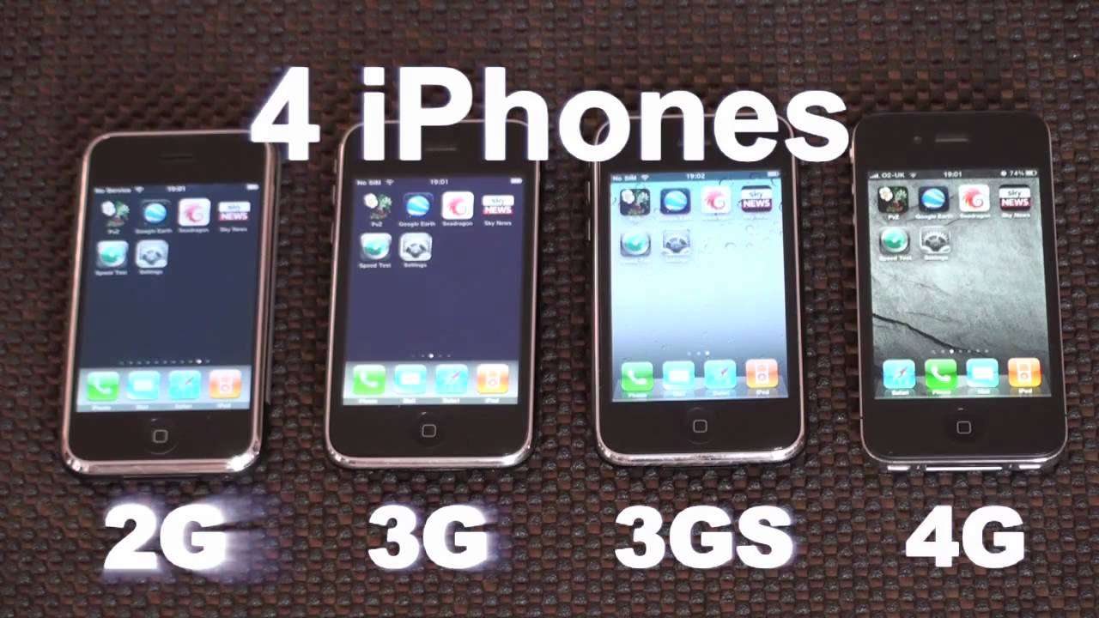
Iphone 1.
Az Egyesült Államokban 2007. június 29-től volt elérhető az Iphone 1.
Következő évben jelentették be utódját az Iphone 3G-t.
Az eredeti iPhone-ra már nem készülnek frissítések, az utolsó hivatalos operációs rendszer verziója az iOS 3.1.3. 2013. június 11. óta elavult.

Slide 15
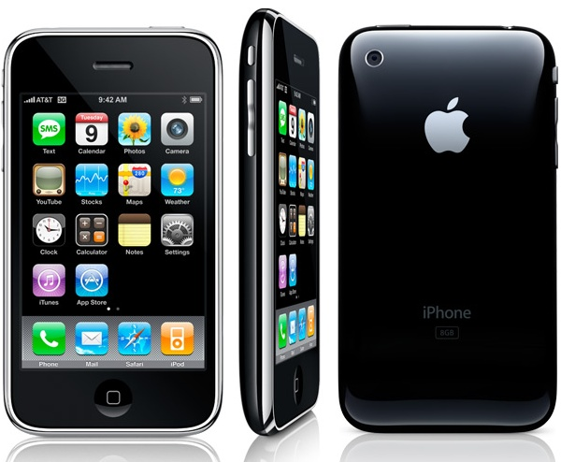
Az iPhone 3G
az eredeti iPhone-hoz, de több új eszköz került bele, mint pl. az AGPS, a 3G és az UMTS/HSDPA. Szoftvere az iPhone OS 2, amely a készülékkel egy időben került forgalomba. Az új operációs rendszer mutatta be elsőként az App Store-t, az Apple alkalmazásokat árusító online boltját.
Esztétikájában nem külömbözik
elődjétől

Slide 16
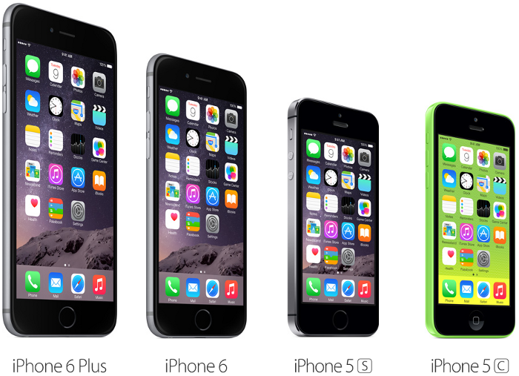
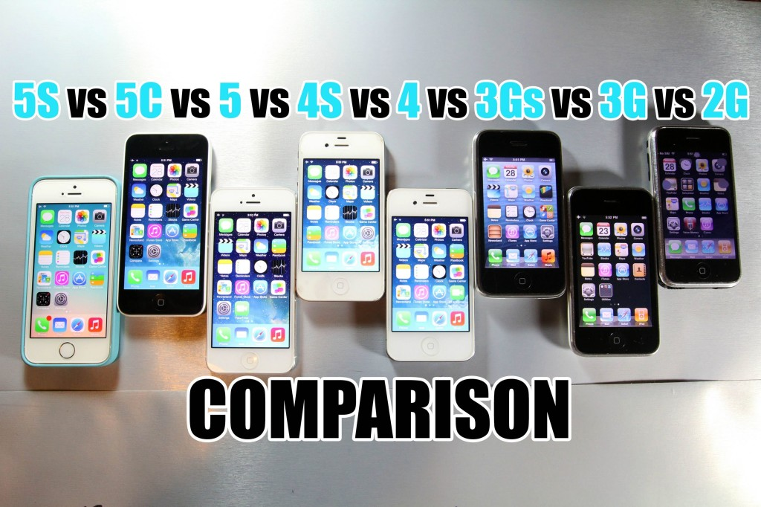
A g az elérhető sávszélességet jelenti
A 4 g hálózatot elérte az Iphone az Apple elkezdte számozni a készülékeit.
PL: 4-es,4s,5-ös,5c,5s,6-os,6 plus,

Slide 17
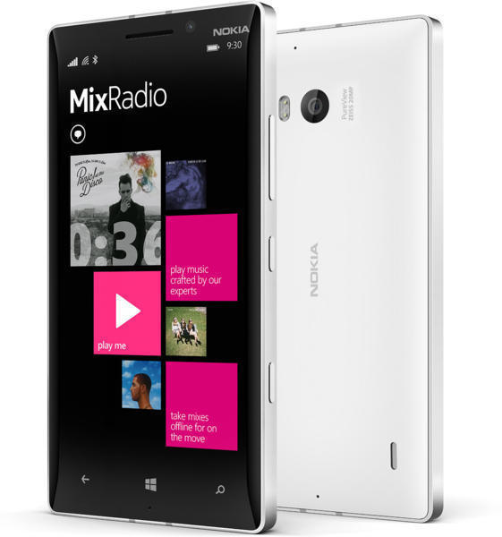
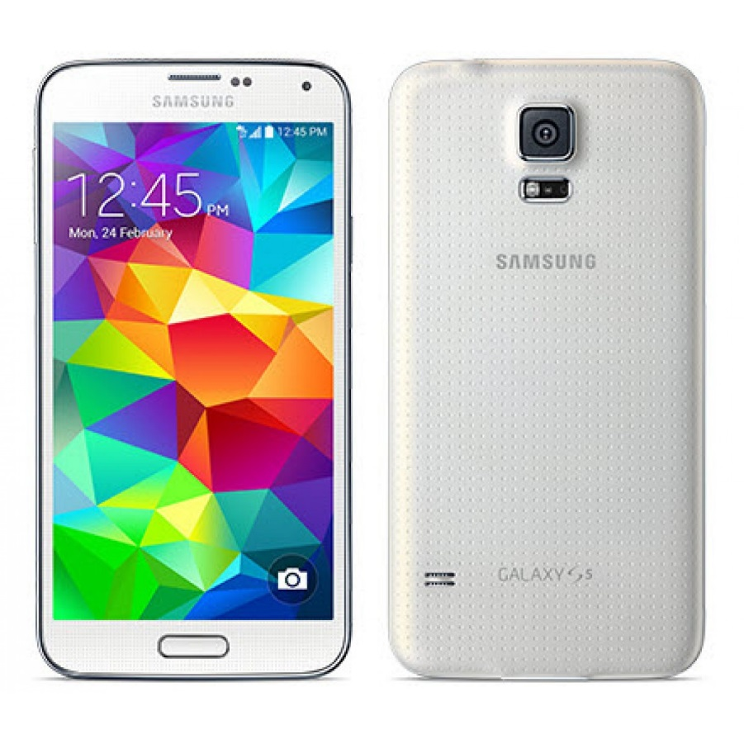
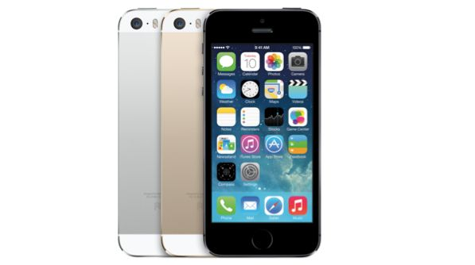
Nokia, Samsung, Apple – ez a három cég uralja az évente másfél milliárd telefont előállító mobilipar felét, és a pozíciójukban nem várható nagy változás. Megnéztük az általuk kedvelt operációs rendszereket, az Androidot, az iOS-t és a Windows Phone-t, és kiválasztottuk közülük a legjobbat.

Slide 18
Kérdések
Milyen operációs rendszere van az iphonnoknak?
Ki találta fel ?
Mikor került forgalomba az Iphone?
Melyik cég forgalmazza?
Mit jelent a neve a telefonnak?

Slide 19
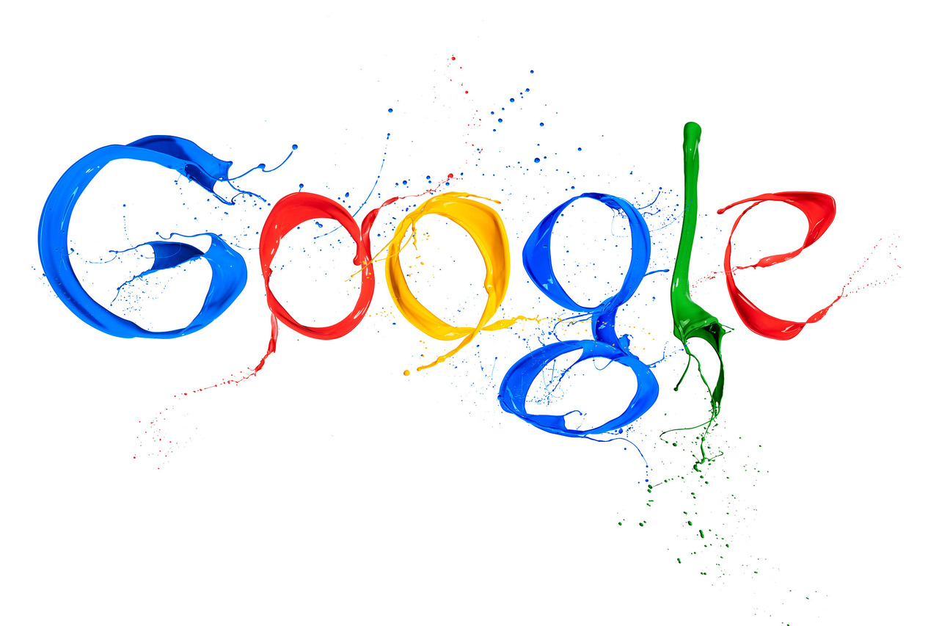
Források:
Google képkereső
Wikipédia
Index tech.hu

Slide 20
Köszönöm a figyelmet a viszontlátásra!

